Slide 1
Экскурсия

Slide 2
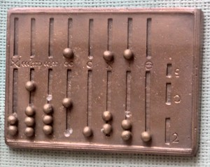
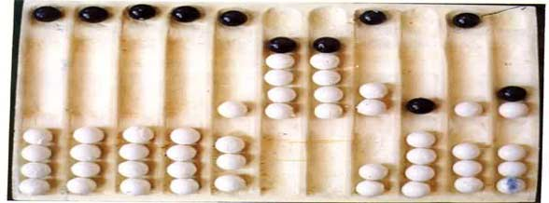
Абак

Slide 3
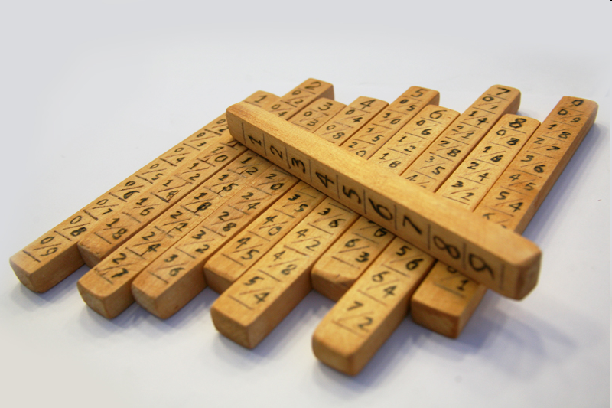
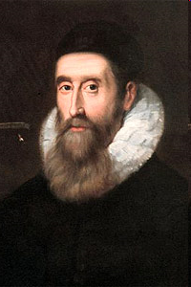
Палочки Непера
Способ умножения решеткой положен в основу счетного прибора, описанного шотландским математиком Джоном Непером (кстати – изобретателем логарифмов) в 1617 году. Этот простой счетный
прибор в дальнейшем получил название «палочки Непера»,
«бруски Непера», «пластины Непера», в английском языке –
«Neper’s Bones» («кости Непера») и т.п.
Джон Непер

Slide 4
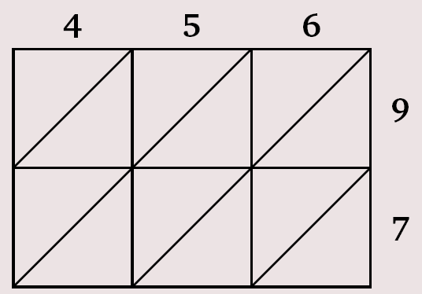
Цифры чисел 456 и 97 записываются, соответственно, над табличкой
и справа от нее:

Slide 5
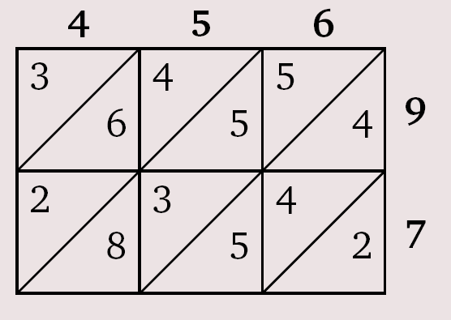
После этого в каждую клетку записывается произведение цифры, стоящей в соответствующем столбце сверху, на цифру в соответствующей строке справа, причем десятки и единицы произведения разделяются диагоналями ячеек:

Slide 6
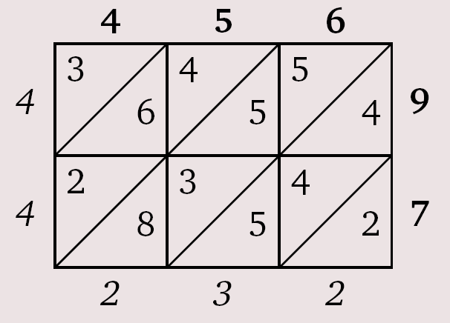
Теперь можно определить результат умножения. Для этого необходимо просуммировать цифры по наклонным полоскам справа налево,
при необходимости перенося «в уме» в соседнюю слева полоску
единицу или двойку и записывая эти суммы слева и снизу:

Slide 7
Результат следует читать вначале слева от таблички сверху вниз,
а затем под табличкой слева направо – он равен 44 232.
Чтобы оценить преимущества умножения решеткой, предлагаем сравнить время, требующееся для получения произведения, скажем, чисел 53 896
и 274 при использовании этого способа и обычного умножения «в столбик». Получатся ли результаты одинаковыми?

Slide 8
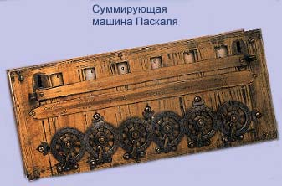
Паскалево колесо

Slide 9
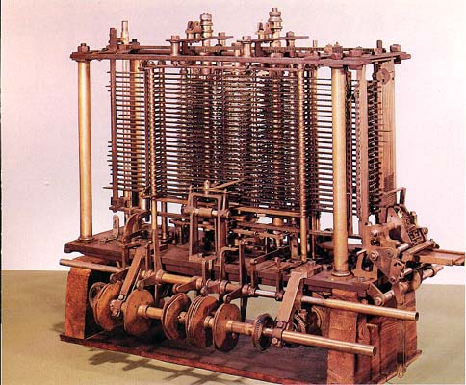
Машина Беббиджа

Slide 10
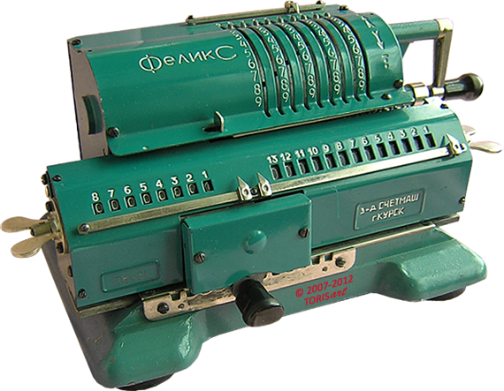
Арифмометр
(демонстрация примеров работы на арифмометре)

Slide 11
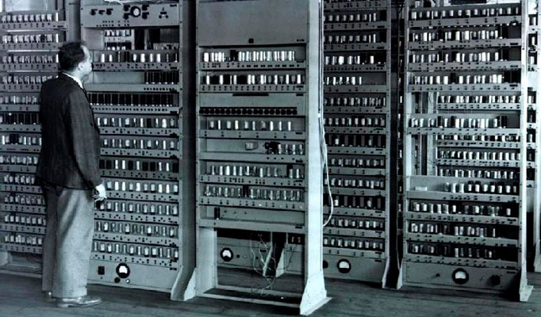
1 поколение ЭВМ
Элементная база – диодные лампы
(демонстрация)

Slide 12
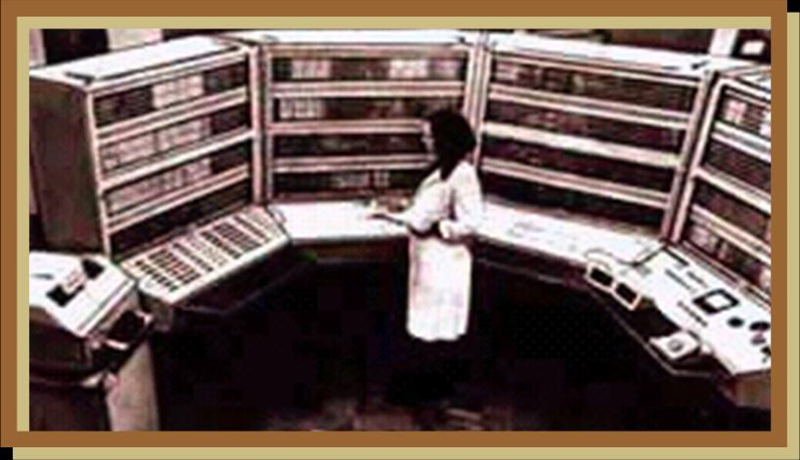
2 поколение ЭВМ
Элементная база – транзисторы
(демонстрация)

Slide 13
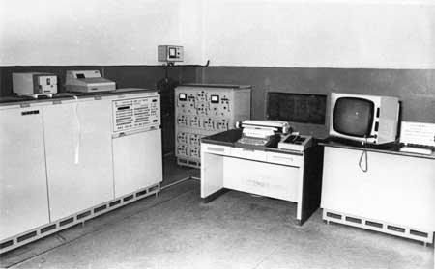
3 поколение ЭВМ
(демонстрация)
Элементная база – интегральные схемы

Slide 14
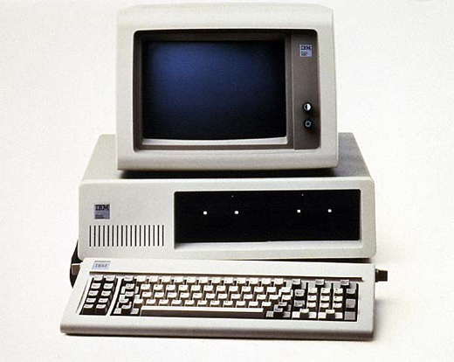
4 поколение ЭВМ
Элементная база –
большие интегральные схемы
(демонстрация)

